Slide 1
ОПЫТ ПРИМЕНЕНИЯ И ПРОБЛЕМНЫЕ ВОПРОСЫ
МЕДИЦИНСКОЙ ЭВАКУАЦИИ НА ВЕРТОЛЕТЕ «АНСАТ»
В РЕСПУБЛИКЕ ТАТАРСТАН
Руководитель РЦМК, к.м.н. ,
главный внештатный специалист
МЗ РТ по медицине катастроф
И.В. Исаева
Казань 2017

Slide 2
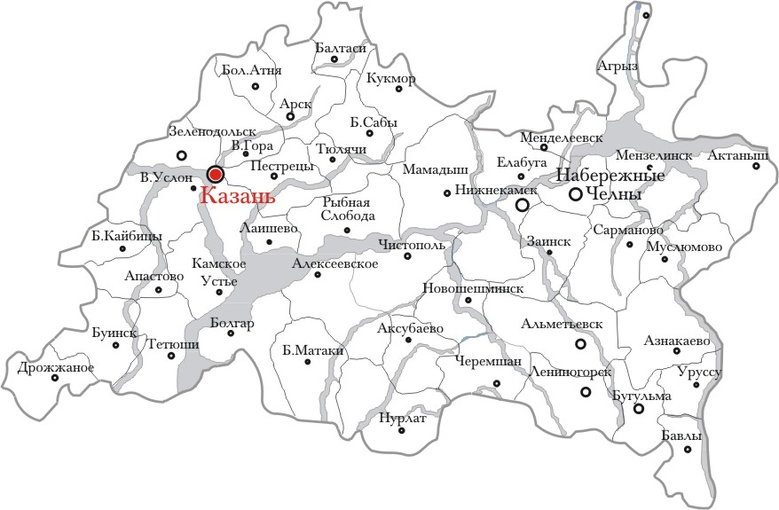
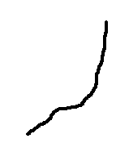



Общая площадь Татарстана — 67 836 км²
Население – 3 818 504 человека
460 км.
Казань-Малмыж
I
II
290 км.
I
I
II
Казань-Ульяновск
М – 5
Казань-Оренбург
Notes:
Проверить цифры круги опустить ниже

Slide 3
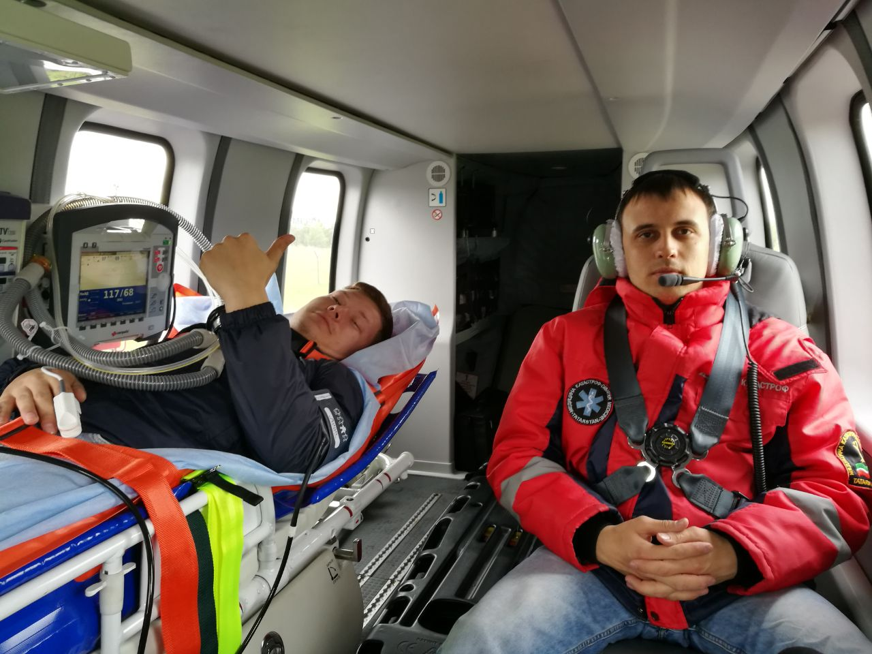
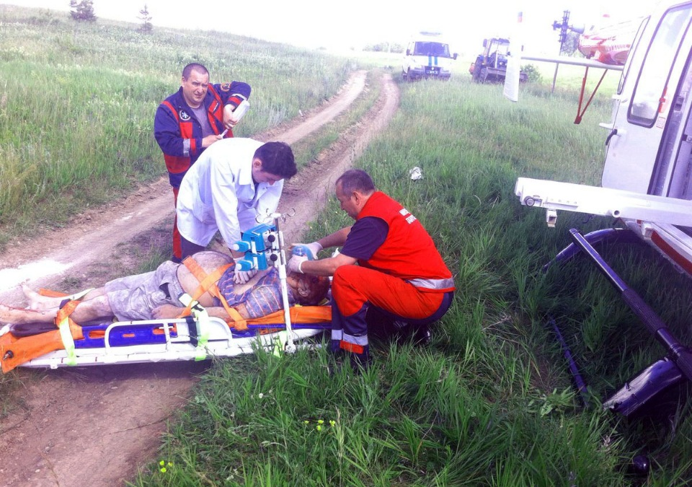
МЕДИЦИНСКАЯ ЭВАКУАЦИЯ
Медицинская эвакуация является вынужденным мероприятием, которое для пациентов не является положительным фактором, а лишь средством, способствующим достижению наилучших результатов при выполнении одной из главных задач – быстрейшего восстановления здоровья, максимального сокращения неблагоприятных исходов.
Поэтому эвакуация должна быть быстрой, щадящей и обеспеченной в медицинском отношении. В каждом случае решение о медицинской эвакуации должно приниматься индивидуально и крайне взвешенно.

Slide 4
НОРМАТИВНЫЕ ДОКУМЕНТЫ РФ
184 – ФЗ от 06.10.1999 «Об общих принципах организации законодательных (представительных) и исполнительных органов государственной власти субъектов Российской Федерации» (ограничивает финансирование экстренной консультативной медицинской помощи в субъектах Российской Федерации рамками региональных бюджетов, для которых в большинстве случаев такие расходы являются непосильными)
323 – ФЗ от 21.11.2011 «Об основах охраны здоровья граждан в Российской Федерации» (впервые законодательно регламентирована деятельность Всероссийской службы медицины катастроф по оказанию медицинской помощи пострадавшим в ЧС (ст. 41), введено понятие «медицинская эвакуация», но отсутствует понятие «экстренная консультативная медицинская помощь». Поэтому медицинские организации, оказывающие экстренную консультативную медицинскую помощь, лишены возможности лицензировать свою деятельность в соответствии с выполняемой работой)
Приказ Минздравсоцразвития России от 05.905.2012 г. № 500Н «Об утверждении перечня федеральных государственных учреждений, осуществляющих медицинскую эвакуацию»
Приказ МЗ РФ от 20 июня 2013 г. N 388н «Об утверждении порядка оказания скорой, в том числе скорой специализированной медицинской помощи»

Slide 5
НОРМАТИВНЫЕ ДОКУМЕНТЫ РТ
Приказ Министерства здравоохранения Республики Татарстан от 10.05.2012 № 673 «Об утверждении Порядка работы выездных, в том числе выездных экстренных консультативных, бригад скорой медицинской помощи и медицинской эвакуации граждан, находящихся на лечении в медицинских организациях в Республике Татарстан»
Регламент взаимодействия Министерства здравоохранения Республики Татарстан, Министерства внутренних дел по Республике Татарстан, Министерства по делам гражданской обороны и чрезвычайным ситуациям Республики Татарстан и Главного управления МЧС России по Республике Татарстан в области профилактики и снижения дорожно-транспортных происшествий с использованием вертолетной техники
Приказ Министерства здравоохранения Республики Татарстан от 05.12.2013 № 2287 «О порядке оказания медицинской помощи пострадавшим при дорожно-транспортных происшествиях на территории Республики Татарстан»
Приказ Министерства здравоохранения Республики Татарстан от 01.10.2015 № 2040 «Об организации санитарно-авиационной эвакуации пострадавших и больных в Республике Татарстан»
Приказ Министерства здравоохранения Республики Татарстан от 11.07.2017 № 1508 «О совершенствовании организации оказания специализированной медицинской помощи в экстренной форме в Республике Татарстан»

Slide 6
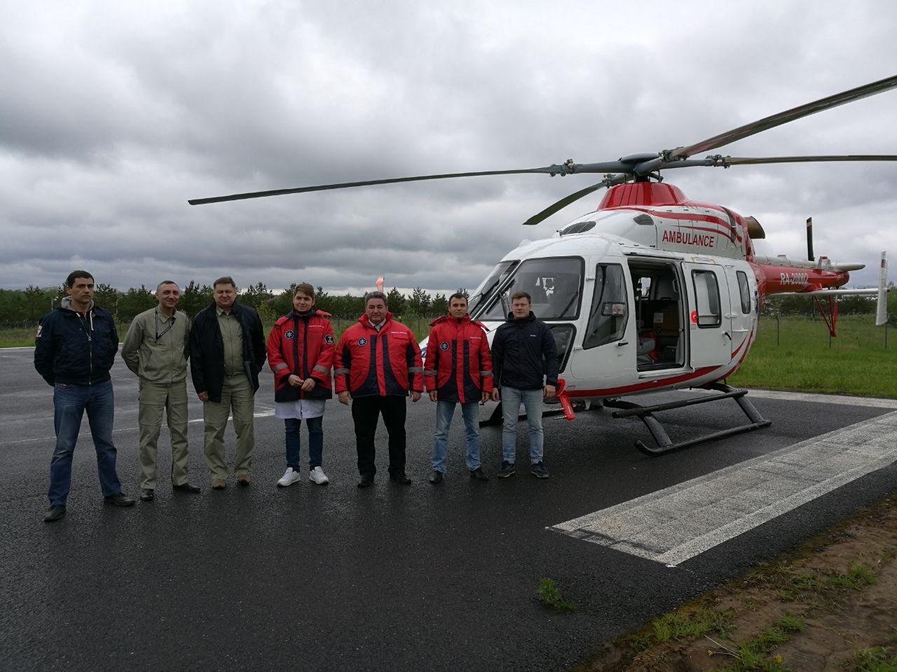
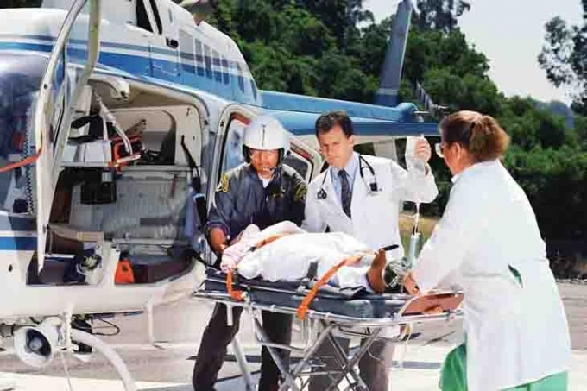
АВИАМЕДИЦИНСКАЯ БРИГАДА
Авиамедицинская бригада (АМБр) – медицинская бригада, предназначенная для оказания экстренной медицинской помощи при санитарно – авиационной эвакуации.
В состав АМБр входят врач анестезиолог-реаниматолог (врач скорой медицинской помощи) и фельдшер (медицинская сестра). Специалисты АМБр должны пройти специальную подготовку и получить соответствующий документ, являющийся допуском к работе на воздушном судне
В РТ обучены 70 медицинских работников

Slide 7
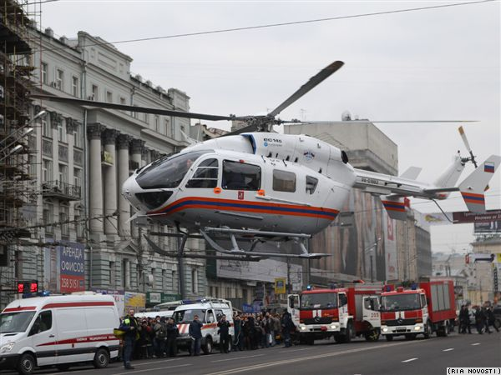
ВЕРТОЛЕТЫ ОТДЕЛЕНИЯ САНИТАРНОЙ АВИАЦИИ
Обслуживание вылетов проводится вертолетами МИ-2, МИ-8, «R - 44», Ансат
Наименование | 2015 | 2016 | 2017 (6 мес)
Вылеты (всего) | 152 | 132 +1 МЧС | 73 + 1 МЧС
Из них МИ-8 | 6 | 1 МЧС | 1 (МЧС)
Из них R – 44 | 62 | 60 | 39
Из них МИ-2 | 84 | 72 | 15
Из них Ансат | - | - | 19
Эвакуировано | 39 | 53 + 1 МЧС | 30 + 1 МЧС
Notes:
Бугульма чистополь лениногорск по детям посчитать зоны детских поликлиник - детских больниц-
Детская республиканская клиническая больница» Министерства здравоохранения Республики Татарстан на 814 круглосуточных коек из них 49 реанимационных; 9
детских городских больниц, 21 амбулаторно-поликлиническое учреждение (детские отделения и детские самостоятельные поликлиники), республиканские специализированные учреждения здравоохранения, 6 детских стоматологических поликлиник, 7 детских санаториев, 1 ГАУЗ «Республиканский дом ребенка специализированный» (2 филиала), центр реабилитации инвалидов при городской детской поликлининке №7. Казани.
Вставить пирамиду

Slide 8

КООРДИНАЦИЯ РАБОТЫ САНАВИАЦИИ
Управление процессом оперативного реагирования на всей территории республики
Максимальное приближение высокотехнологической медицинской помощи к пациенту, независимо от места его нахождения
(ДТП, инсульты, инфаркт миокарда и др.)
При организации работы санавиации воздушным транспортом в указанных центрах самое дальнее расстояние маршрута Казань (РКБ) – Дрожжаное составит 170 км (1 час лета);
Плечо доезда

Slide 9
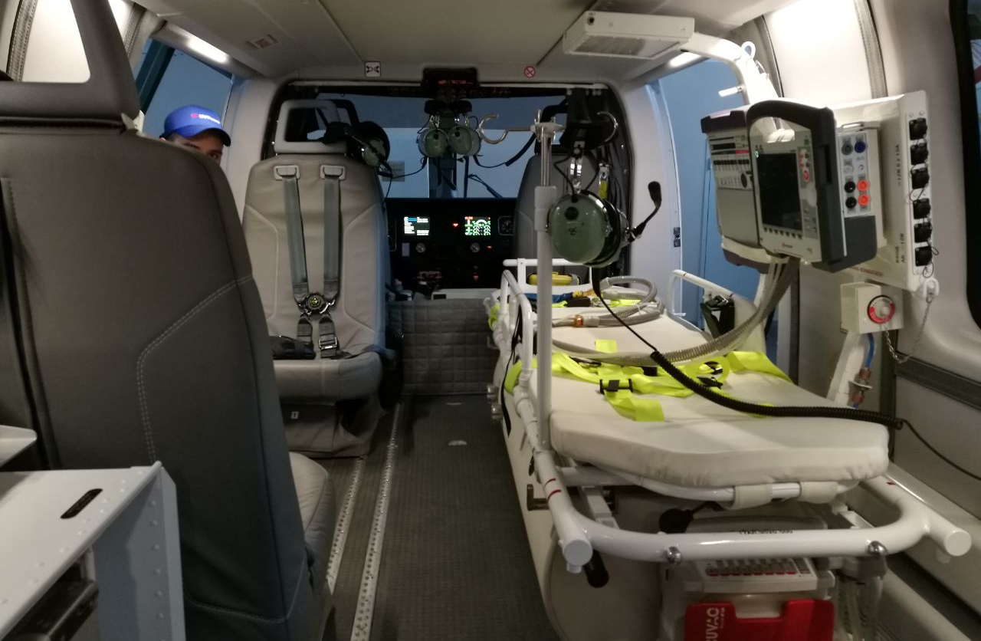
ПОТРЕБНОСТЬ
На территории республики с июня 2017 используется «Ансат» с медицинским модулем

Slide 10
Преимущества
Крейсерская скорость – 250 км/ч
Практическая дальность полета – 500 км
Необходимо установить
Неонатальные опции системы мониторирования и дефибрилляции Corpuls 3
Быстроразъемный коннектор стандарта DIN (газовая розетка для коннектора)
Пульсоксиметрические датчики неонатальные многоразовые (силиконовые)
Система кондиционирования салона
Система спецсигналов (громкоговоритель, сигнальные огни, сирена)
Крепление для кювезы новорожденных
Отдельные выходы для переменного тока напряжением 220 В

Slide 11
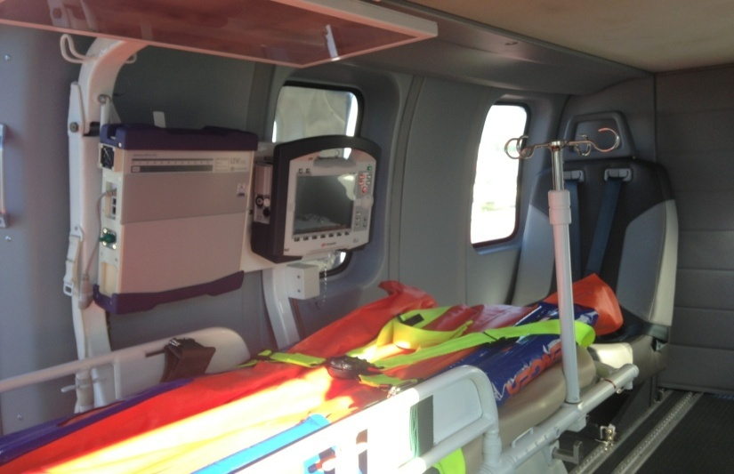
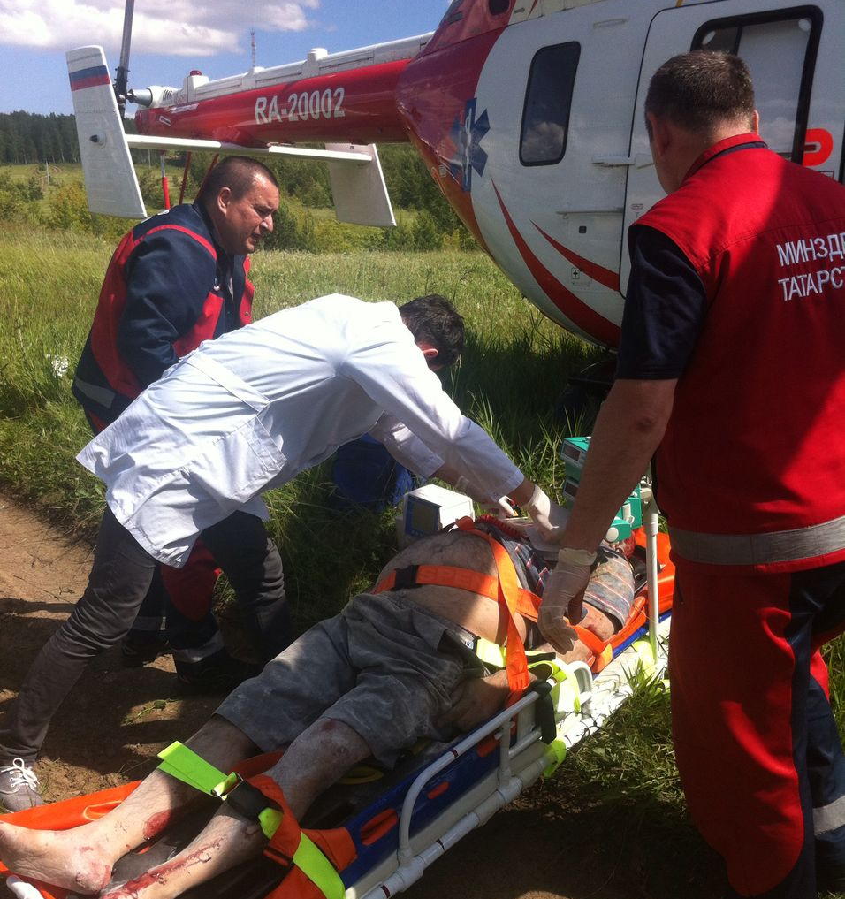
ОПЫТ ПРИМЕНЕНИЯ ВЕРТОЛЕТА АНСАТ
Всего вылетов – 19 (13 к взрослым, 6 к детям)
Эвакуировано – 16 пациентов
18 вылетов осуществлено по РТ (1 на место ДТП, 2 на ЧС), 1 в федеральный ожоговый центр в Нижнем Новгороде

Slide 12
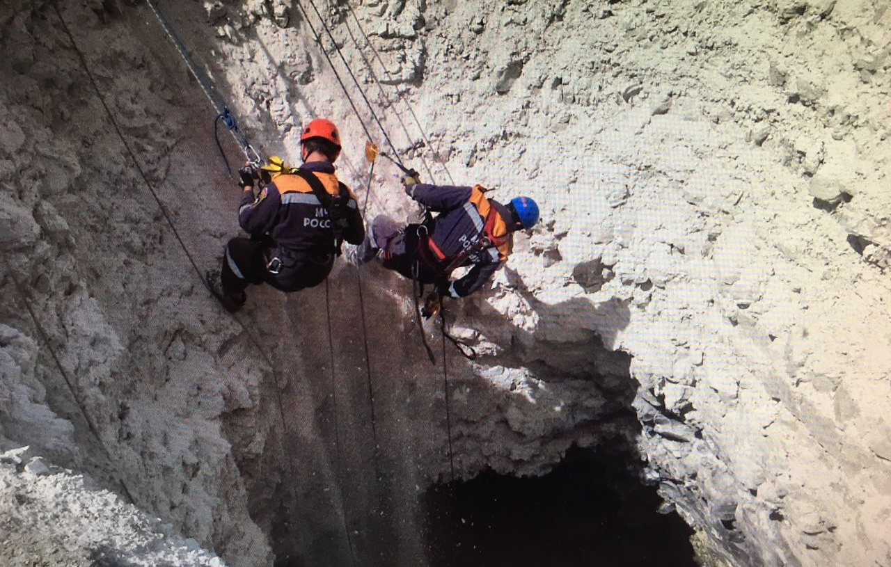
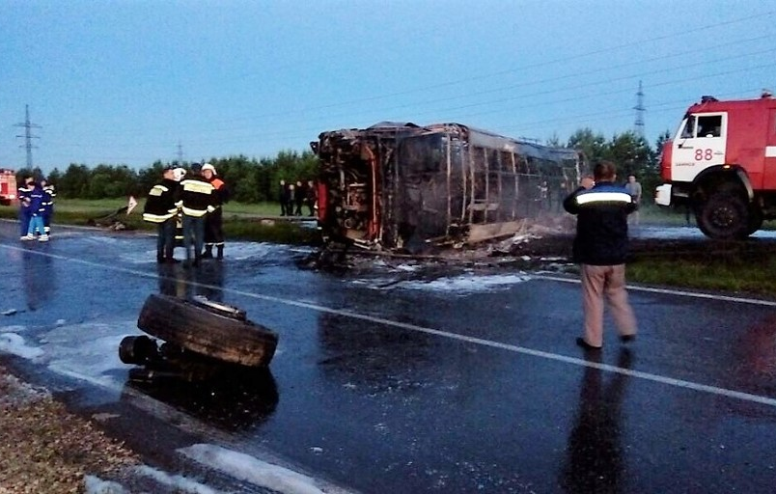
ОПЫТ ПРИМЕНЕНИЯ ВЕРТОЛЕТА АНСАТ
Состояние всех эвакуированных – тяжелое (менингиальный токсический шок, полная АВ блокада (для ЭКС), О. Пневмония ДН 2, менингоэнцефалит, сочетанная травма и др.)
Больные, оставленные на месте после консультации специалистов или оперативного вмешательства находились в крайне тяжелом состоянии с высоким риском летального исхода при эвакуации. Осуществляется круглосуточный мониторинг пациентов до стабилизации состояния. (1 из пациентов с сочетанной травмой переведен в ТЦ РКБ через 5 суток наземным транспортом состояние стабильное, 2 – летальный исход.

Slide 13
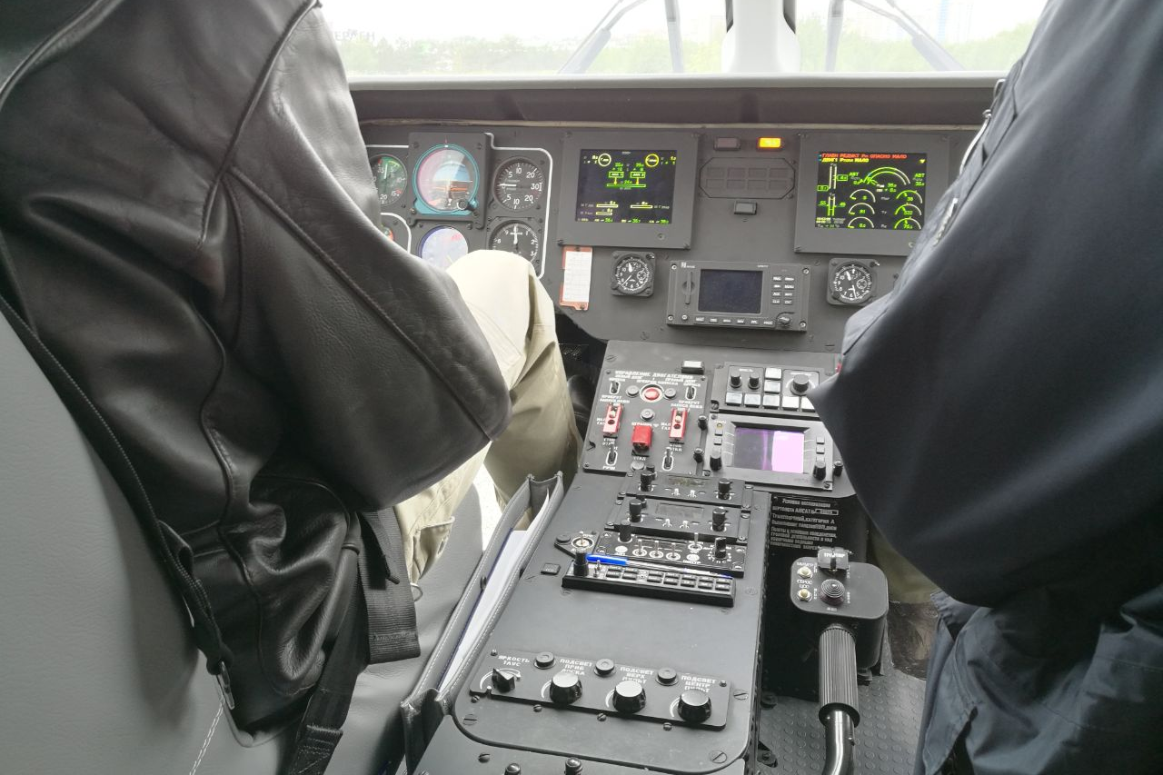
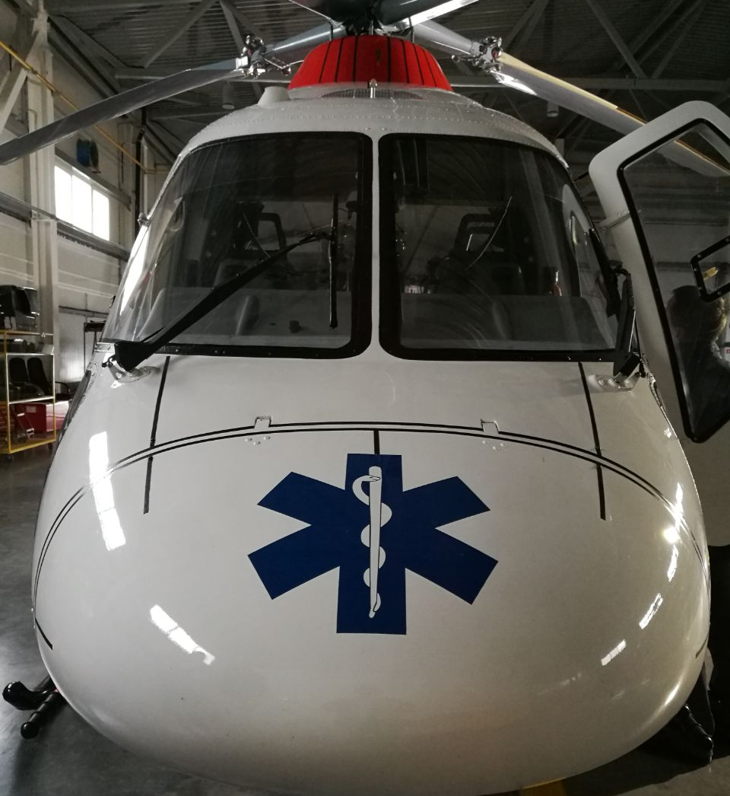
ОПЫТ ПРИМЕНЕНИЯ ВЕРТОЛЕТА АНСАТ
Вертолет базируется в аэропорту г.Казань, время доезда до основных больниц (ГАУЗ «РКБ МЗ РТ», ГАУЗ «ДРКБ МЗ РТ», ГАУЗ «МКДЦ») до 15 минут
Разработана маршрутизация по районам республики
Оператором определен «Республиканский центр медицины катастроф»
На 19.07.2017 выполнено 73 вылета, из них R – 39; Ми-2 – 15, Ансат – 19

Slide 14
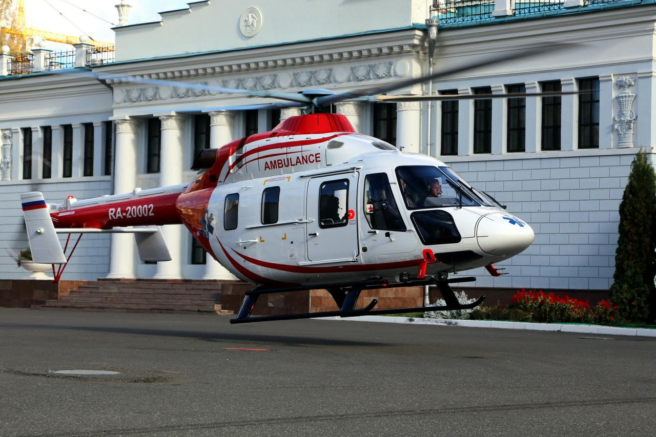
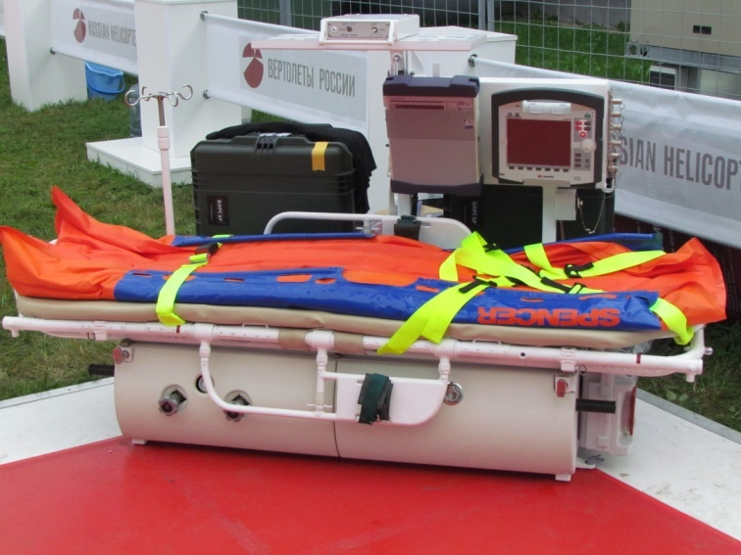
ПЕРСПЕКТИВЫ РАЗВИТИЯ СЛУЖБЫ
При активном использовании санитарного транспорта в республике потребность службы санитарной авиации РТ составит:
80 вылетов в год (доставка консультантов для экстренных оперативных вмешательств, экстренная доставка медикаментов и изделий медицинского назначения и др.) с преимущественным использованием R - 44
220 вылетов в год (эвакуация пострадавших с места ДТП, больных и пострадавших в медицинские организации более высокого уровня)
с преимущественным использованием Ансат (МИ-2) с медицинским модулем

Slide 15
Благодарю за внимание

